Slide 1
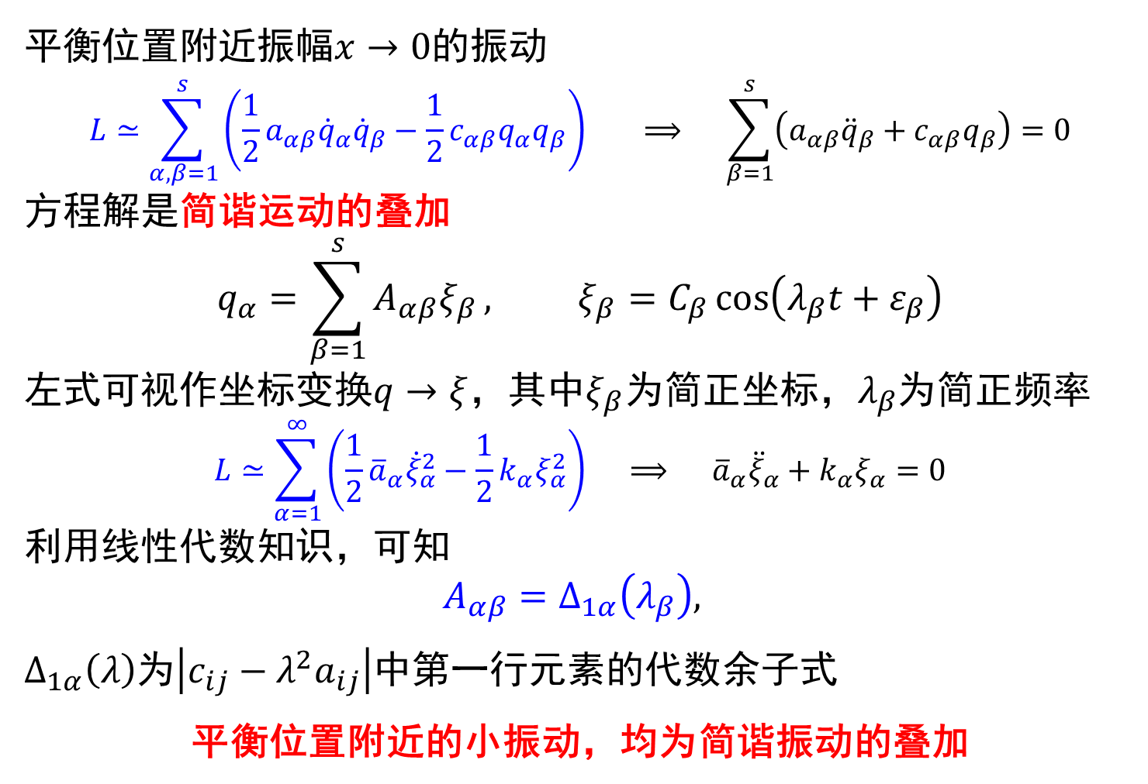
内容回顾：小振动
平衡位置附近振幅$x→0$的振动
$$L≃\sum_{α,β=1}^{s}{\left(\frac{1}{2}a_{αβ}{\dot{q}}_{α}{\dot{q}}_{β}−\frac{1}{2}c_{αβ}q_{α}q_{β}\right)} ⟹ \sum_{β=1}^{s}{\left(a_{αβ}{\ddot{q}}_{β}+c_{αβ}q_{β}\right)=0}$$
方程解是简谐运动的叠加
$$q_{α}=\sum_{β=1}^{s}{A_{αβ}ξ_{β}}, ξ_{β}=C_{β}\cos\left(λ_{β}t+ε_{β}\right)$$
左式可视作坐标变换$q→ξ$，其中$ξ_{β}$为简正坐标，$λ_{β}$为简正频率
$$L≃\sum_{α=1}^{∞}{\left(\frac{1}{2}{\overline{a}}_{α}{\dot{ξ}}_{α}^{2}−\frac{1}{2}k_{α}ξ_{α}^{2}\right)} ⟹ {\overline{a}}_{α}{\ddot{ξ}}_{α}+k_{α}ξ_{α}=0$$
利用线性代数知识，可知
$$A_{αβ}=Δ_{1α}\left(λ_{β}\right),$$
$Δ_{1α}\left(λ\right)$为$\left|c_{ij}−λ^{2}a_{ij}\right|$中第一行元素的代数余子式
平衡位置附近的小振动，均为简谐振动的叠加

Slide 2
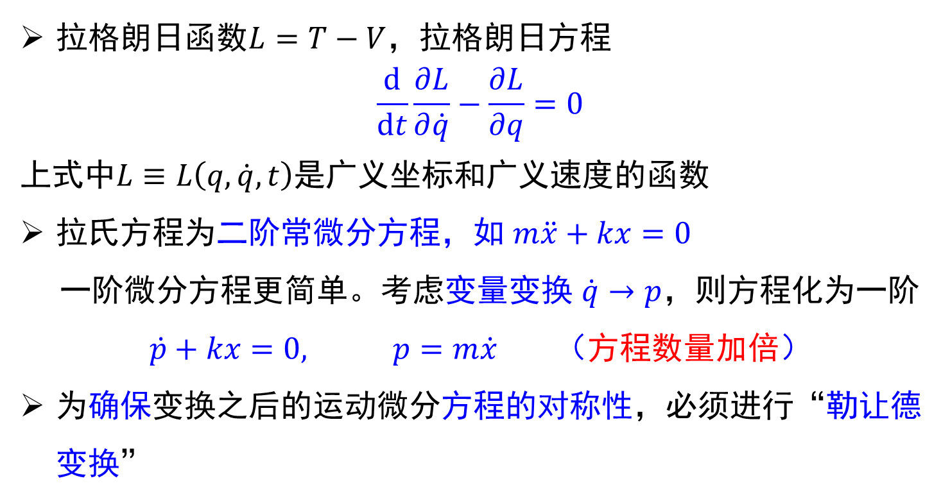
§5.5 哈密顿正则方程
拉格朗日函数$L=T−V$，拉格朗日方程
$$\frac{d}{dt}\frac{∂L}{∂\dot{q}}−\frac{∂L}{∂q}=0$$
上式中$L≡L\left(q,\dot{q},t\right)$是广义坐标和广义速度的函数
拉氏方程为二阶常微分方程，如 $m\ddot{x}+kx=0$
一阶微分方程更简单。考虑变量变换 $\dot{q}→p$，则方程化为一阶
$$\dot{p}+kx=0, p=m\dot{x} （方程数量加倍）$$
为确保变换之后的运动微分方程的对称性，必须进行“勒让德变换”

Slide 3
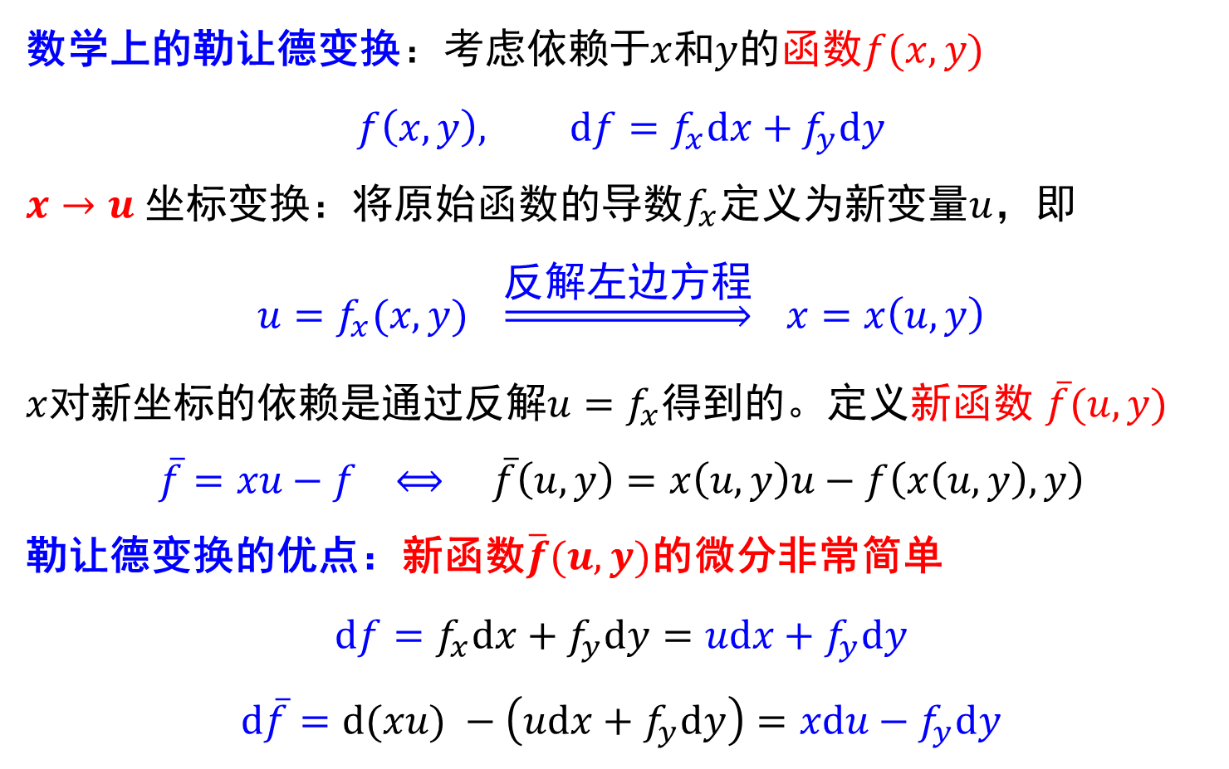
一、勒让德变换与哈密顿正则方程
数学上的勒让德变换：考虑依赖于$x$和$y$的函数$f(x,y)$
$$f\left(x,y\right), df=f_{x}dx+f_{y}dy$$
$x→u$ 坐标变换：将原始函数的导数$f_{x}$定义为新变量$u$，即
$$u=f_{x}(x,y) \underset{⇒}{反解左边方程} x=x\left(u,y\right)$$
$x$对新坐标的依赖是通过反解$u=f_{x}$得到的。定义新函数 $\overline{f}(u,y)$
$$\overline{f}=xu−f ⟺ \overline{f}\left(u,y\right)=x\left(u,y\right)u−f\left(x\left(u,y\right),y\right)$$
勒让德变换的优点：新函数$\overline{f}(u,y)$的微分非常简单
$$df=f_{x}dx+f_{y}dy=udx+f_{y}dy$$
$$d\overline{f}=d(xu) −\left(udx+f_{y}dy\right)=xdu−f_{y}dy$$

Slide 4
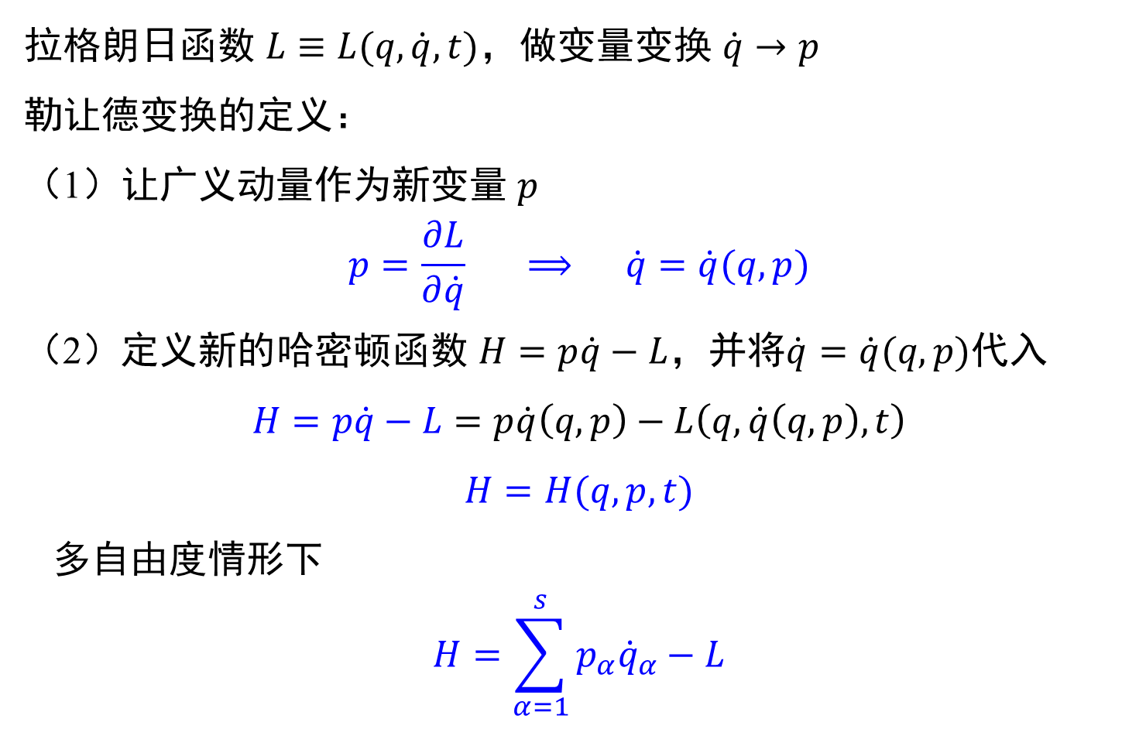
力学系统的勒让德变换
拉格朗日函数 $L≡L(q,\dot{q},t)$，做变量变换 $\dot{q}→p$
勒让德变换的定义：
（1）让广义动量作为新变量 $p$
$$p=\frac{∂L}{∂\dot{q}} ⟹ \dot{q}=\dot{q}(q,p)$$
（2）定义新的哈密顿函数 $H=p\dot{q}−L$，并将$\dot{q}=\dot{q}(q,p)$代入
$$H=p\dot{q}−L=p\dot{q}\left(q,p\right)−L\left(q,\dot{q}\left(q,p\right),t\right)$$
$$H=H(q,p,t)$$
多自由度情形下
$$H=\sum_{α=1}^{s}{p_{α}{\dot{q}}_{α}}−L$$

Slide 5
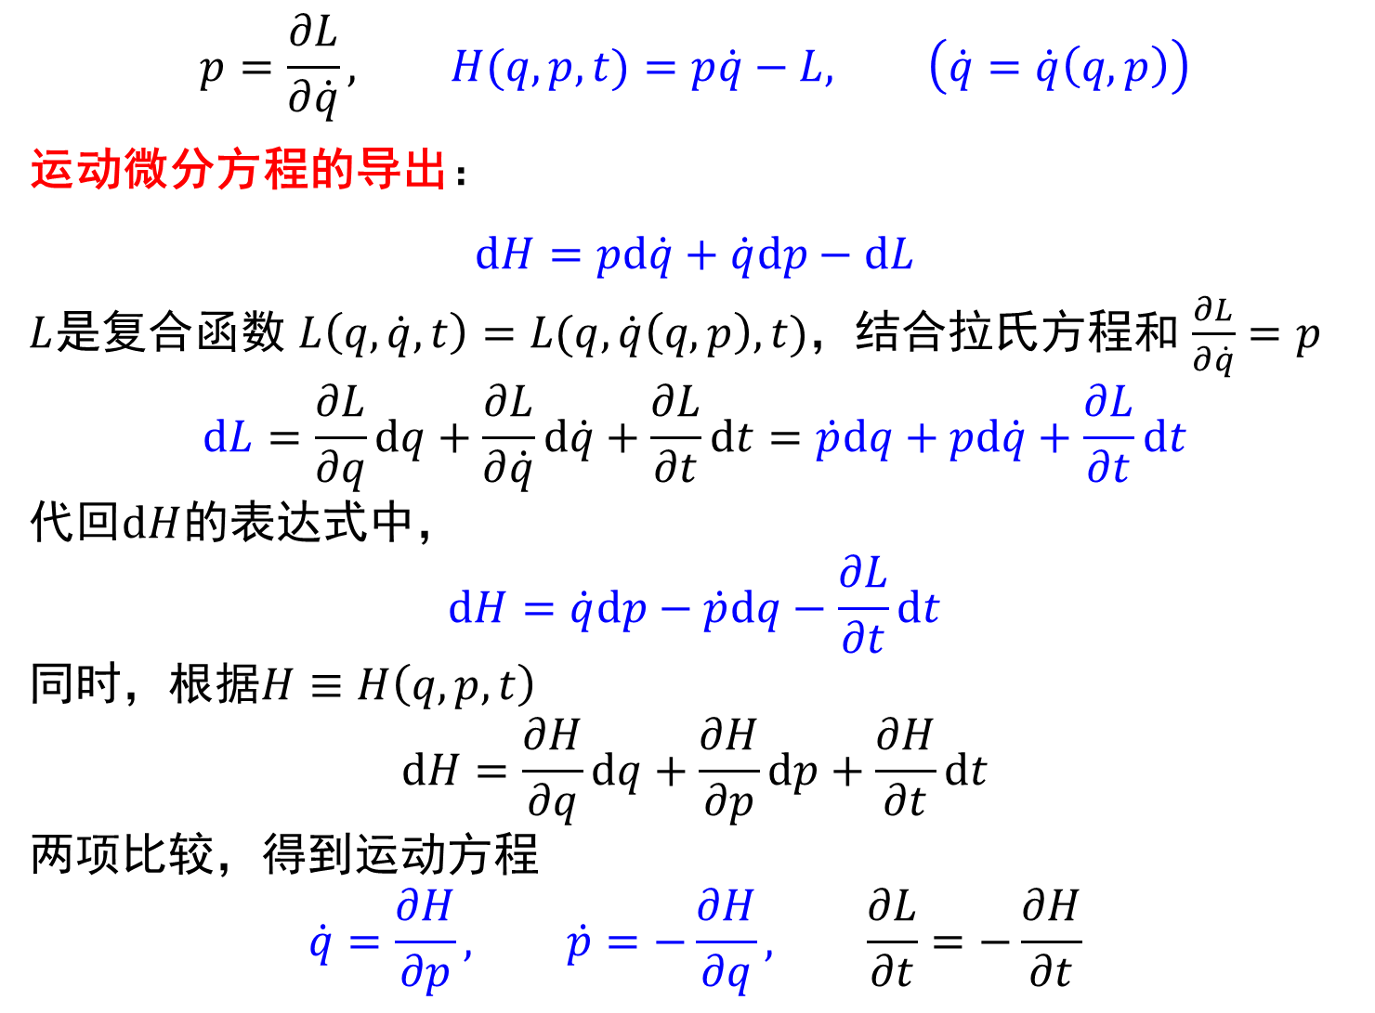
$$p=\frac{∂L}{∂\dot{q}}, H(q,p,t)=p\dot{q}−L, \left(\dot{q}=\dot{q}\left(q,p\right)\right)$$
运动微分方程的导出：
$$dH=pd\dot{q}+\dot{q}dp−dL$$
$L$是复合函数 $L\left(q,\dot{q},t\right)=L(q,\dot{q}\left(q,p\right),t)$，结合拉氏方程和 $\frac{∂L}{∂\dot{q}}=p$
$$dL=\frac{∂L}{∂q}dq+\frac{∂L}{∂\dot{q}}d\dot{q}+\frac{∂L}{∂t}dt=\dot{p}dq+pd\dot{q}+\frac{∂L}{∂t}dt$$
代回$dH$的表达式中，
$$dH=\dot{q}dp−\dot{p}dq−\frac{∂L}{∂t}dt$$
同时，根据$H≡H\left(q,p,t\right)$
$$dH=\frac{∂H}{∂q}dq+\frac{∂H}{∂p}dp+\frac{∂H}{∂t}dt$$
两项比较，得到运动方程
$$\dot{q}=\frac{∂H}{∂p}, \dot{p}=−\frac{∂H}{∂q}, \frac{∂L}{∂t}=−\frac{∂H}{∂t}$$

Slide 6
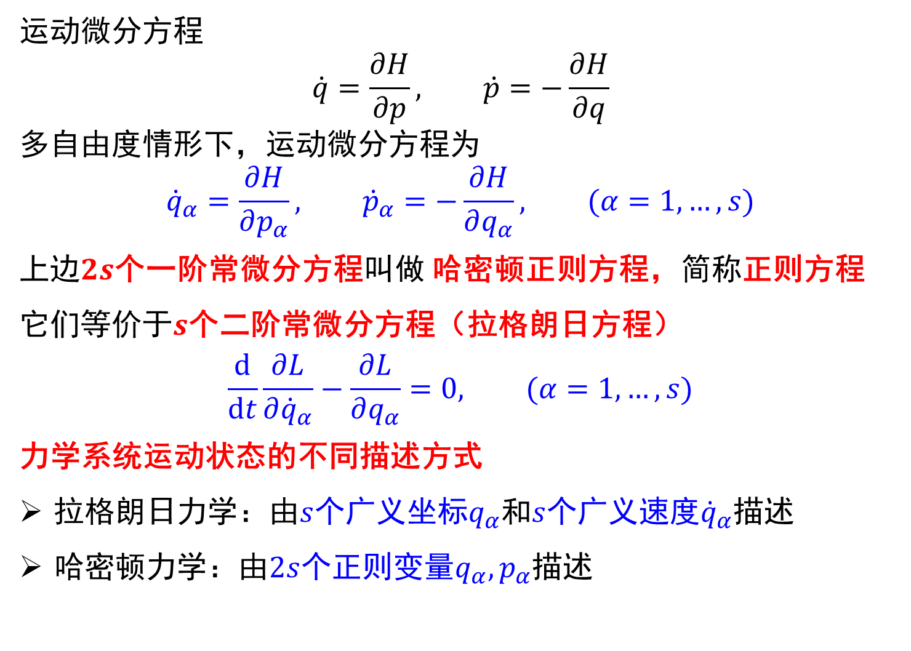
运动微分方程
$$\dot{q}=\frac{∂H}{∂p}, \dot{p}=−\frac{∂H}{∂q}$$
多自由度情形下，运动微分方程为
$${\dot{q}}_{α}=\frac{∂H}{∂p_{α}}, {\dot{p}}_{α}=−\frac{∂H}{∂q_{α}}, (α=1,…,s)$$
上边$2s$个一阶常微分方程叫做 哈密顿正则方程，简称正则方程
它们等价于$s$个二阶常微分方程（拉格朗日方程）
$$\frac{d}{dt}\frac{∂L}{∂{\dot{q}}_{α}}−\frac{∂L}{∂q_{α}}=0, (α=1,…,s)$$
力学系统运动状态的不同描述方式
拉格朗日力学：由$s$个广义坐标$q_{α}$和$s$个广义速度${\dot{q}}_{α}$描述
哈密顿力学：由$2s$个正则变量$q_{α},p_{α}$描述

Slide 7
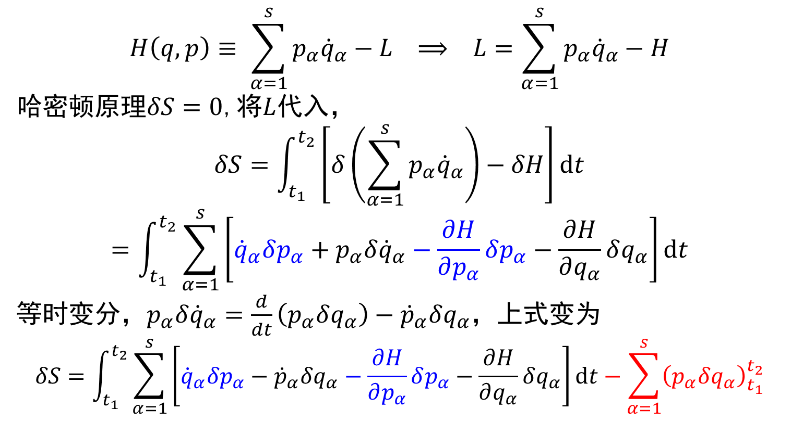
利用哈密顿原理推导正则方程
$$H\left(q,p\right)≡ \sum_{α=1}^{s}{p_{α}{\dot{q}}_{α}}−L ⟹ L=\sum_{α=1}^{s}{p_{α}{\dot{q}}_{α}}−H$$
哈密顿原理$δS=0$,将$L$代入，
$$δS=\int_{t_{1}}^{t_{2}}{\left[δ\left(\sum_{α=1}^{s}{p_{α}{\dot{q}}_{α}}\right)−δH\right]}dt$$
$$=\int_{t_{1}}^{t_{2}}{\sum_{α=1}^{s}{\left[{\dot{q}}_{α}δp_{α}+p_{α}δ{\dot{q}}_{α}−\frac{∂H}{∂p_{α}}δp_{α}−\frac{∂H}{∂q_{α}}δq_{α}\right]}}dt$$
等时变分，$p_{α}δ{\dot{q}}_{α}=\frac{d}{dt}\left(p_{α}δq_{α}\right)−{\dot{p}}_{α}δq_{α}$，上式变为
$$δS=\int_{t_{1}}^{t_{2}}{\sum_{α=1}^{s}{\left[{\dot{q}}_{α}δp_{α}−{\dot{p}}_{α}δq_{α}−\frac{∂H}{∂p_{α}}δp_{α}−\frac{∂H}{∂q_{α}}δq_{α}\right]}}dt−\sum_{α=1}^{s}{{\left(p_{α}δq_{α}\right)}_{t_{1}}^{t_{2}}}$$

Slide 8
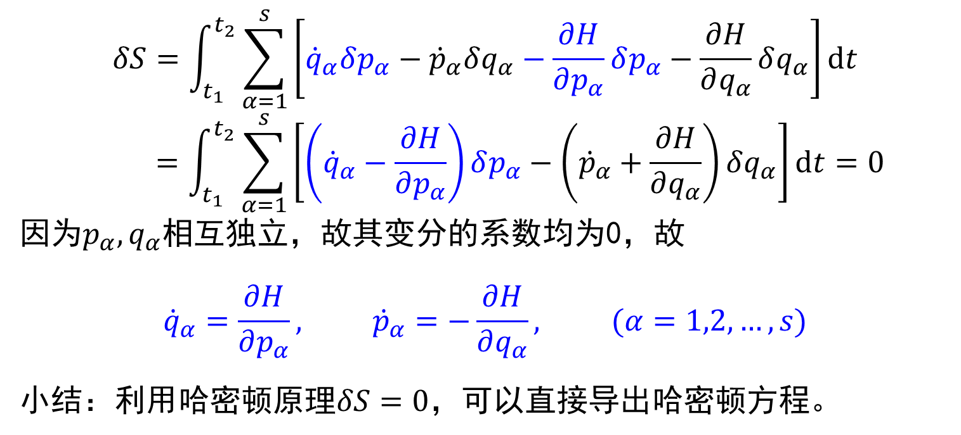
$$δS=\int_{t_{1}}^{t_{2}}{\sum_{α=1}^{s}{\left[{\dot{q}}_{α}δp_{α}−{\dot{p}}_{α}δq_{α}−\frac{∂H}{∂p_{α}}δp_{α}−\frac{∂H}{∂q_{α}}δq_{α}\right]}}dt$$
$$=\int_{t_{1}}^{t_{2}}{\sum_{α=1}^{s}{\left[\left({\dot{q}}_{α}−\frac{∂H}{∂p_{α}}\right)δp_{α}−\left({\dot{p}}_{α}+\frac{∂H}{∂q_{α}}\right)δq_{α}\right]}}dt=0$$
因为$p_{α},q_{α}$相互独立，故其变分的系数均为0，故
$${\dot{q}}_{α}=\frac{∂H}{∂p_{α}}, {\dot{p}}_{α}=−\frac{∂H}{∂q_{α}}, (α=1,2,…,s)$$
小结：利用哈密顿原理$δS=0$，可以直接导出哈密顿方程。

Slide 9
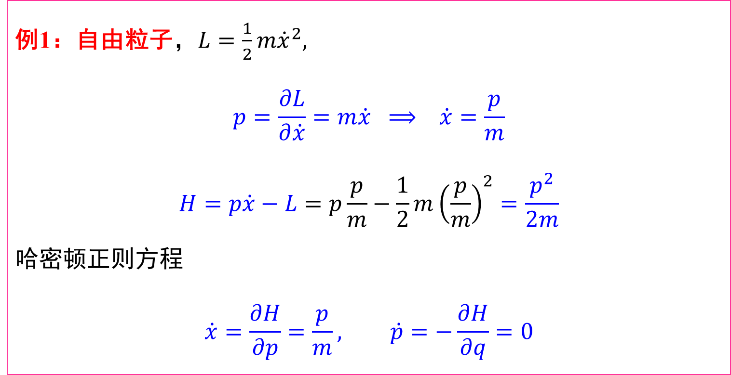
哈密顿函数与哈密顿正则方程实例
例1：自由粒子，$L=\frac{1}{2}m{\dot{x}}^{2},$
$$p=\frac{∂L}{∂\dot{x}}=m\dot{x} ⟹ \dot{x}=\frac{p}{m}$$
$$H=p\dot{x}−L=p\frac{p}{m}−\frac{1}{2}m{\left(\frac{p}{m}\right)}^{2}=\frac{p^{2}}{2m}$$
哈密顿正则方程
$$\dot{x}=\frac{∂H}{∂p}=\frac{p}{m}, \dot{p}=−\frac{∂H}{∂q}=0$$

Slide 10
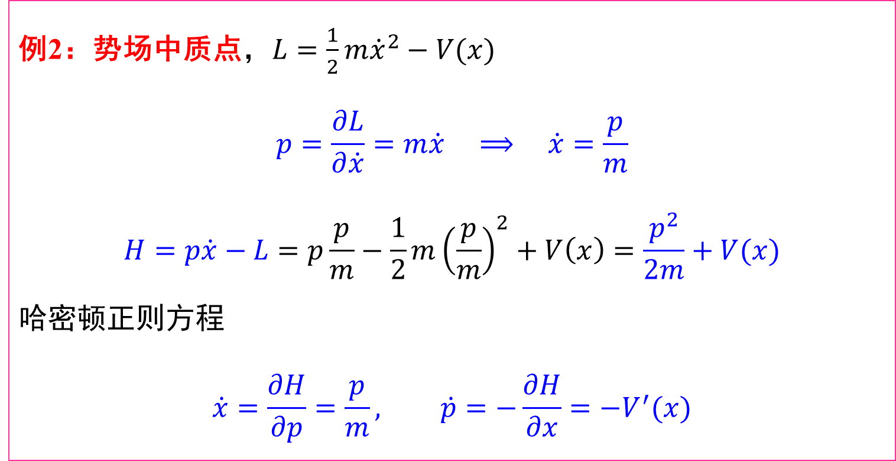
例2：势场中质点，$L=\frac{1}{2}m{\dot{x}}^{2}−V(x)$
$$p=\frac{∂L}{∂\dot{x}}=m\dot{x} ⟹ \dot{x}=\frac{p}{m}$$
$$H=p\dot{x}−L=p\frac{p}{m}−\frac{1}{2}m{\left(\frac{p}{m}\right)}^{2}+V\left(x\right)=\frac{p^{2}}{2m}+V(x)$$
哈密顿正则方程
$$\dot{x}=\frac{∂H}{∂p}=\frac{p}{m}, \dot{p}=−\frac{∂H}{∂x}=−V^{′}(x)$$

Slide 11
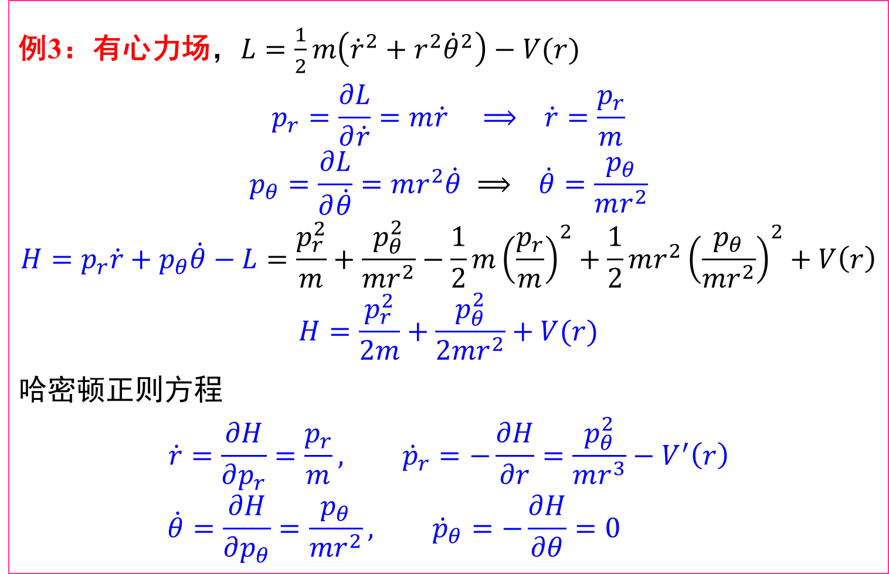
例3：有心力场，$L=\frac{1}{2}m\left({\dot{r}}^{2}+r^{2}{\dot{θ}}^{2}\right)−V(r)$
$$p_{r}=\frac{∂L}{∂\dot{r}}=m\dot{r} ⟹ \dot{r}=\frac{p_{r}}{m}$$
$$p_{θ}=\frac{∂L}{∂\dot{θ}}=mr^{2}\dot{θ} ⟹ \dot{θ}=\frac{p_{θ}}{mr^{2}}$$
$$H=p_{r}\dot{r}+p_{θ}\dot{θ}−L=\frac{p_{r}^{2}}{m}+\frac{p_{θ}^{2}}{mr^{2}}−\frac{1}{2}m{\left(\frac{p_{r}}{m}\right)}^{2}+\frac{1}{2}mr^{2}{\left(\frac{p_{θ}}{mr^{2}}\right)}^{2}+V\left(r\right)$$
$$H=\frac{p_{r}^{2}}{2m}+\frac{p_{θ}^{2}}{2mr^{2}}+V(r)$$
哈密顿正则方程
$$\dot{r}=\frac{∂H}{∂p_{r}}=\frac{p_{r}}{m}, {\dot{p}}_{r}=−\frac{∂H}{∂r}=\frac{p_{θ}^{2}}{mr^{3}}−V^{′}\left(r\right)$$
$$\dot{θ}=\frac{∂H}{∂p_{θ}}=\frac{p_{θ}}{mr^{2}}, {\dot{p}}_{θ}=−\frac{∂H}{∂θ}=0$$

Slide 12
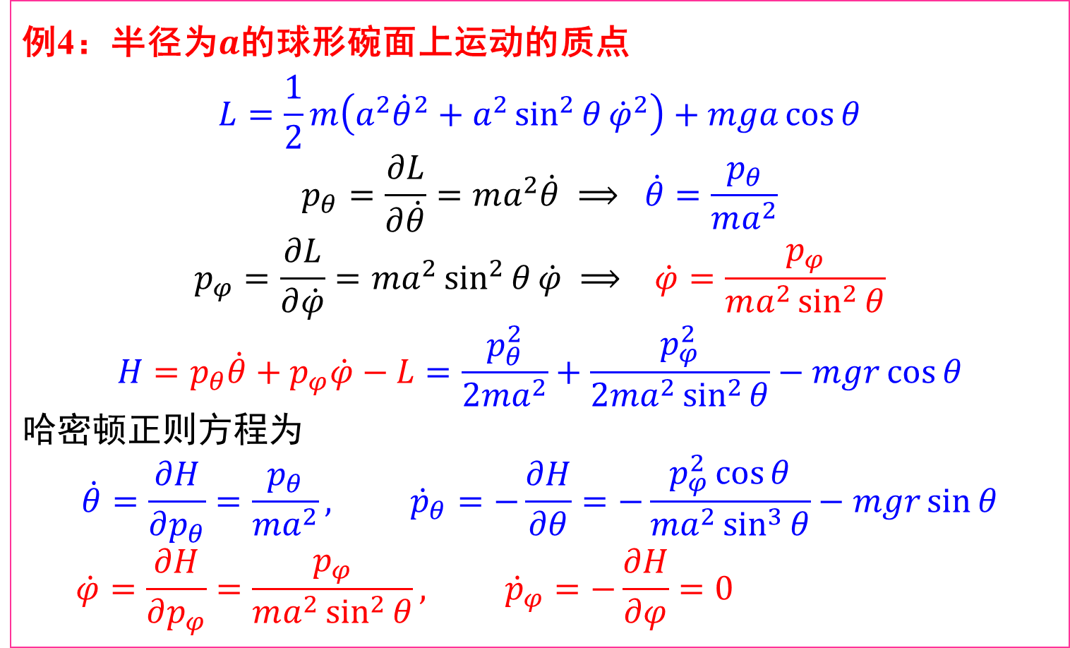
例4：半径为$a$的球形碗面上运动的质点
$$L=\frac{1}{2}m\left(a^{2}{\dot{θ}}^{2}+a^{2}\sin^{2}{θ}{\dot{φ}}^{2}\right)+mga\cos{θ}$$
$$p_{θ}=\frac{∂L}{∂\dot{θ}}=ma^{2}\dot{θ} ⟹ \dot{θ}=\frac{p_{θ}}{ma^{2}}$$
$$p_{φ}=\frac{∂L}{∂\dot{φ}}=ma^{2}\sin^{2}{θ}\dot{φ} ⟹ \dot{φ}=\frac{p_{φ}}{ma^{2}\sin^{2}{θ}}$$
$$H=p_{θ}\dot{θ}+p_{φ}\dot{φ}−L=\frac{p_{θ}^{2}}{2ma^{2}}+\frac{p_{φ}^{2}}{2ma^{2}\sin^{2}{θ}}−mgr\cos{θ}$$
哈密顿正则方程为
$$\dot{θ}=\frac{∂H}{∂p_{θ}}=\frac{p_{θ}}{ma^{2}}, {\dot{p}}_{θ}=−\frac{∂H}{∂θ}=−\frac{p_{φ}^{2}\cos{θ}}{ma^{2}\sin^{3}{θ}}−mgr\sin{θ}$$
$$\dot{φ}=\frac{∂H}{∂p_{φ}}=\frac{p_{φ}}{ma^{2}\sin^{2}{θ}}, {\dot{p}}_{φ}=−\frac{∂H}{∂φ}=0$$

Slide 13
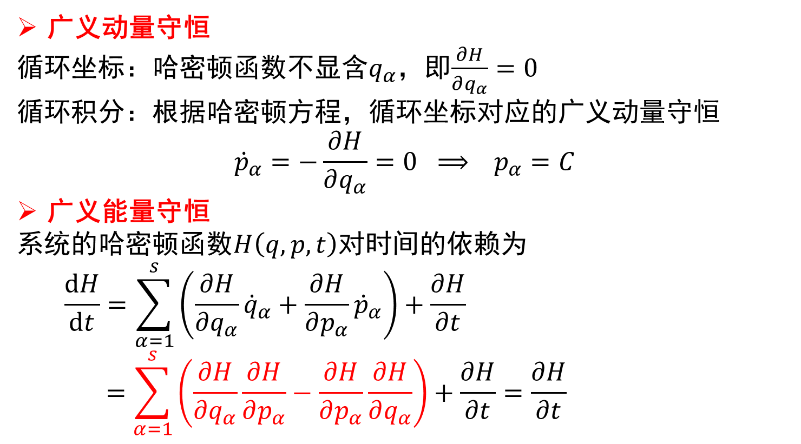

二、循环积分与能量积分
广义动量守恒
循环坐标：哈密顿函数不显含$q_{α}$，即$\frac{∂H}{∂q_{α}}=0$
循环积分：根据哈密顿方程，循环坐标对应的广义动量守恒
$${\dot{p}}_{α}=−\frac{∂H}{∂q_{α}}=0 ⟹ p_{α}=C$$
广义能量守恒
系统的哈密顿函数$H\left(q,p,t\right)$对时间的依赖为
$$\frac{dH}{dt}=\sum_{α=1}^{s}{\left(\frac{∂H}{∂q_{α}}{\dot{q}}_{α}+\frac{∂H}{∂p_{α}}{\dot{p}}_{α}\right)}+\frac{∂H}{∂t}$$
$$=\sum_{α=1}^{s}{\left(\frac{∂H}{∂q_{α}}\frac{∂H}{∂p_{α}}−\frac{∂H}{∂p_{α}}\frac{∂H}{∂q_{α}}\right)}+\frac{∂H}{∂t}=\frac{∂H}{∂t}$$
$$\dot{q}=\frac{∂H}{∂p}$$
$$\dot{p}=−\frac{∂H}{∂q}$$
$\frac{dH}{dt}=\frac{∂H}{∂t}$，若$H$不显含$t$，即$\frac{∂H}{∂t}=0$，则 $H=h$，广义能量守恒

Slide 14
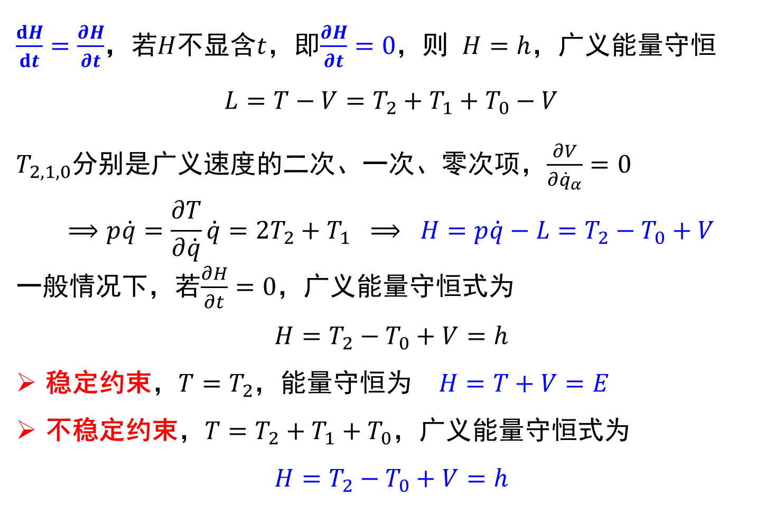
$\frac{dH}{dt}=\frac{∂H}{∂t}$，若$H$不显含$t$，即$\frac{∂H}{∂t}=0$，则 $H=h$，广义能量守恒
$$L=T−V=T_{2}+T_{1}+T_{0}−V$$
$T_{2,1,0}$分别是广义速度的二次、一次、零次项，$\frac{∂V}{∂{\dot{q}}_{α}}=0$
$$⟹p\dot{q}=\frac{∂T}{∂\dot{q}}\dot{q}=2T_{2}+T_{1} ⟹ H=p\dot{q}−L=T_{2}−T_{0}+V$$
一般情况下，若$\frac{∂H}{∂t}=0$，广义能量守恒式为
$$H=T_{2}−T_{0}+V=h$$
稳定约束，$T=T_{2}$，能量守恒为 $H=T+V=E$
不稳定约束，$T=T_{2}+T_{1}+T_{0}$，广义能量守恒式为
$$H=T_{2}−T_{0}+V=h$$

Slide 15
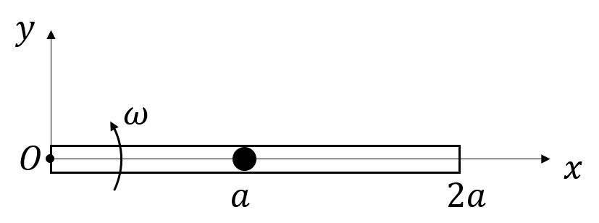
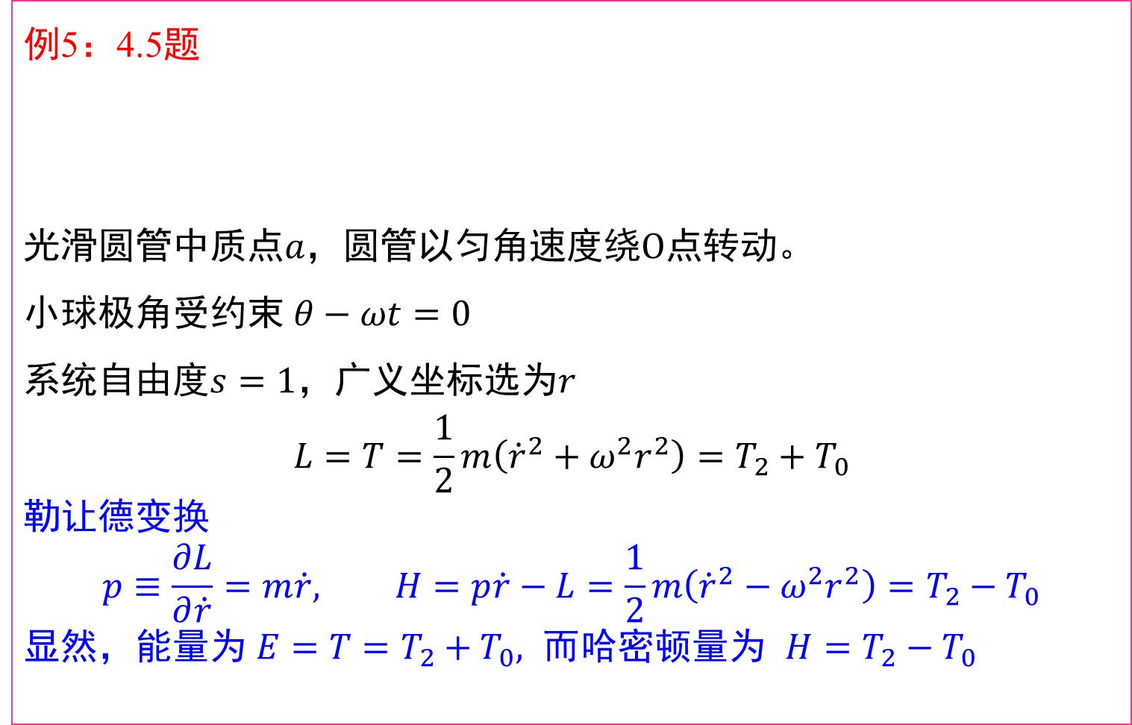
例5：4.5题
光滑圆管中质点$a，$圆管以匀角速度绕$O$点转动。
小球极角受约束 $θ−ωt=0$
系统自由度$s=1$，广义坐标选为$r$
$$L=T=\frac{1}{2}m\left({\dot{r}}^{2}+ω^{2}r^{2}\right)=T_{2}+T_{0}$$
勒让德变换
$$p≡\frac{∂L}{∂\dot{r}}=m\dot{r}, H=p\dot{r}−L=\frac{1}{2}m\left({\dot{r}}^{2}−ω^{2}r^{2}\right)=T_{2}−T_{0}$$
显然，能量为 $E=T=T_{2}+T_{0},$ 而哈密顿量为 $H=T_{2}−T_{0}$

Slide 16
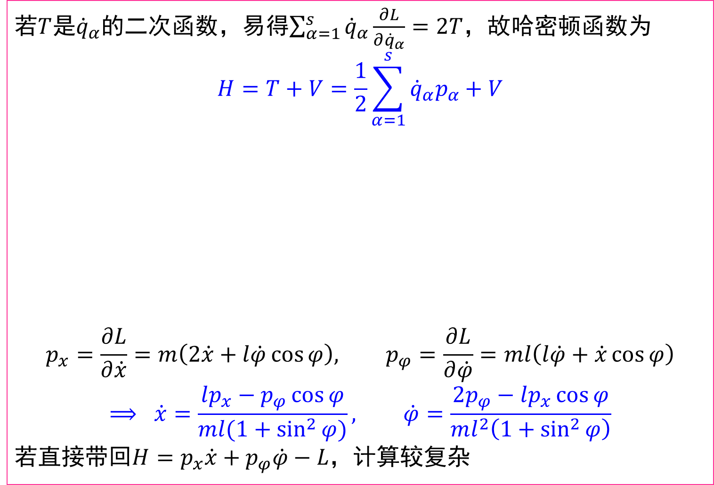

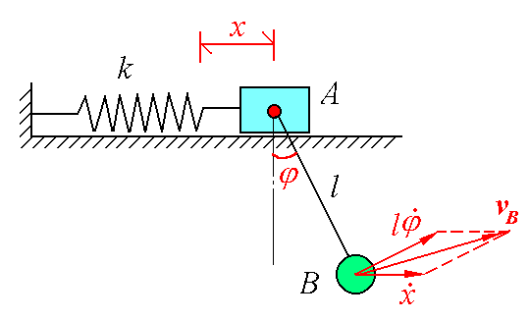
求解哈密顿函数的简便方法
若$T$是${\dot{q}}_{α}$的二次函数，易得$\sum_{α=1}^{s}{{\dot{q}}_{α}\frac{∂L}{∂{\dot{q}}_{α}}=2T}$，故哈密顿函数为
$$H=T+V=\frac{1}{2}\sum_{α=1}^{s}{{\dot{q}}_{α}p_{α}}+V$$
$$p_{x}=\frac{∂L}{∂\dot{x}}=m\left(2\dot{x}+l\dot{φ}\cos{φ}\right), p_{φ}=\frac{∂L}{∂\dot{φ}}=ml\left(l\dot{φ}+\dot{x}\cos{φ}\right)$$
$$⟹ \dot{x}=\frac{lp_{x}−p_{φ}\cos{φ}}{ml(1+\sin^{2}{φ})}, \dot{φ}=\frac{2p_{φ}−lp_{x}\cos{φ}}{ml^{2}\left(1+\sin^{2}{φ}\right)}$$
若直接带回$H=p_{x}\dot{x}+p_{φ}\dot{φ}−L$，计算较复杂
例6：
$$L=m{\dot{x}}^{2}+\frac{1}{2}ml^{2}{\dot{φ}}^{2}+ml\dot{x}\dot{φ}\cos{φ}$$
$$−\frac{1}{2}kx^{2}+mgl\cos{φ}$$

Slide 17
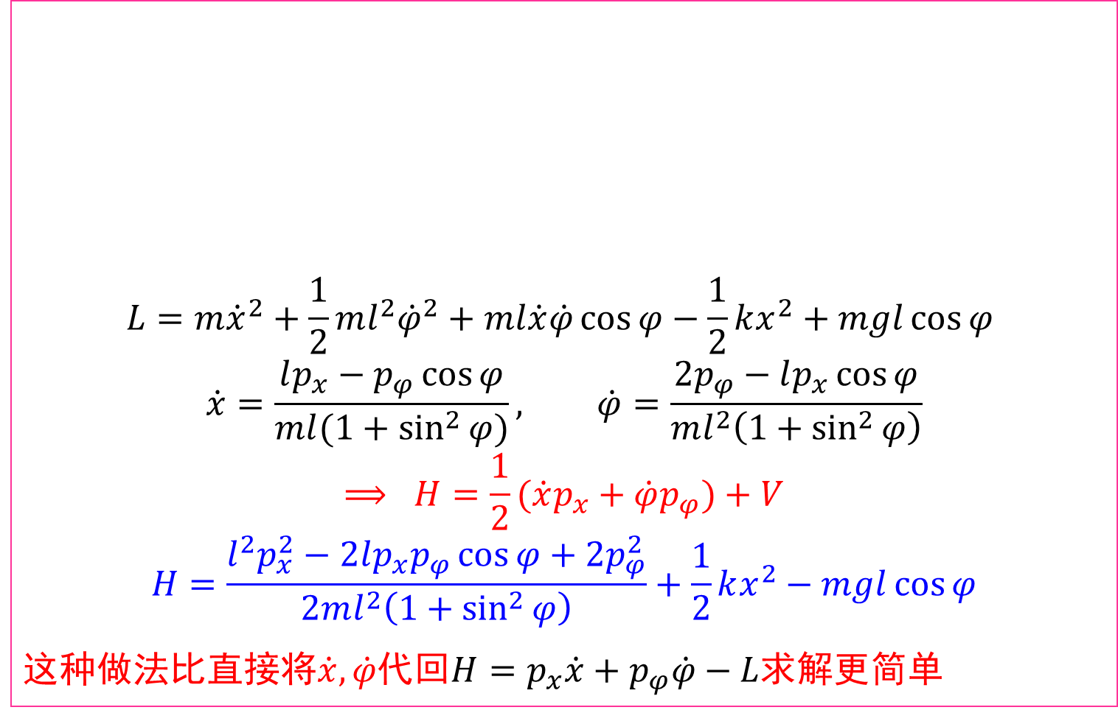
$$L=m{\dot{x}}^{2}+\frac{1}{2}ml^{2}{\dot{φ}}^{2}+ml\dot{x}\dot{φ}\cos{φ}−\frac{1}{2}kx^{2}+mgl\cos{φ}$$
$$\dot{x}=\frac{lp_{x}−p_{φ}\cos{φ}}{ml(1+\sin^{2}{φ})}, \dot{φ}=\frac{2p_{φ}−lp_{x}\cos{φ}}{ml^{2}\left(1+\sin^{2}{φ}\right)}$$
$$⟹ H=\frac{1}{2}(\dot{x}p_{x}+\dot{φ}p_{φ})+V$$
$$H=\frac{l^{2}p_{x}^{2}−2lp_{x}p_{φ}\cos{φ}+2p_{φ}^{2}}{2ml^{2}\left(1+\sin^{2}{φ}\right)}+\frac{1}{2}kx^{2}−mgl\cos{φ}$$
这种做法比直接将$\dot{x},\dot{φ}$代回$H=p_{x}\dot{x}+p_{φ}\dot{φ}−L$求解更简单

Slide 18
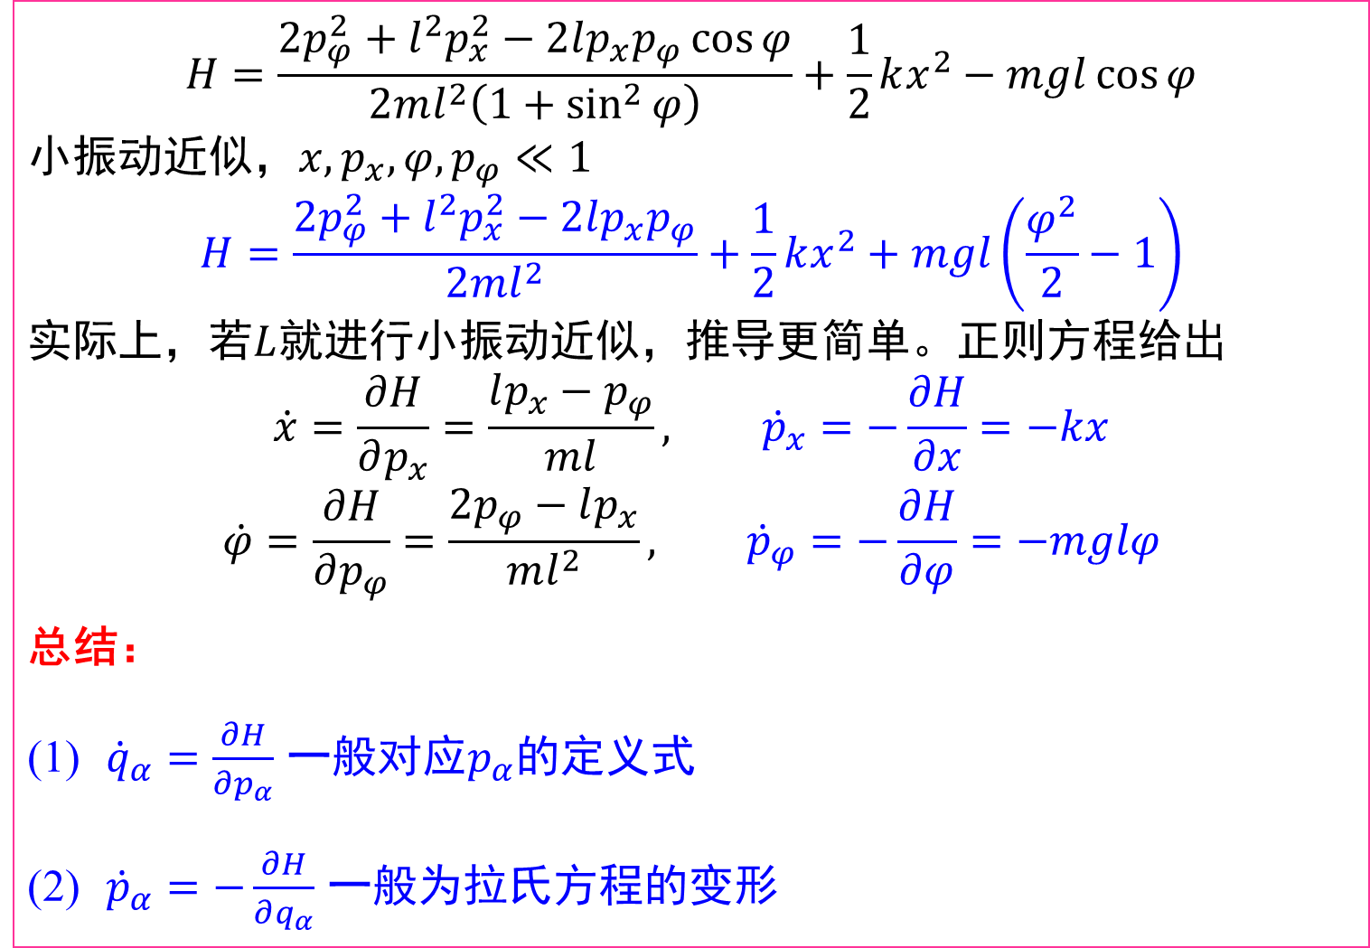
$$H=\frac{2p_{φ}^{2}+l^{2}p_{x}^{2}−2lp_{x}p_{φ}\cos{φ}}{2ml^{2}\left(1+\sin^{2}{φ}\right)}+\frac{1}{2}kx^{2}−mgl\cos{φ}$$
小振动近似，$x,p_{x},φ,p_{φ}≪1$
$$H=\frac{2p_{φ}^{2}+l^{2}p_{x}^{2}−2lp_{x}p_{φ}}{2ml^{2}}+\frac{1}{2}kx^{2}+mgl\left(\frac{φ^{2}}{2}−1\right)$$
实际上，若$L$就进行小振动近似，推导更简单。正则方程给出
$$\dot{x}=\frac{∂H}{∂p_{x}}=\frac{lp_{x}−p_{φ}}{ml}, {\dot{p}}_{x}=−\frac{∂H}{∂x}=−kx$$
$$\dot{φ}=\frac{∂H}{∂p_{φ}}=\frac{2p_{φ}−lp_{x}}{ml^{2}}, {\dot{p}}_{φ}=−\frac{∂H}{∂φ}=−mglφ$$
总结：
${\dot{q}}_{α}=\frac{∂H}{∂p_{α}}$ 一般对应$p_{α}$的定义式
${\dot{p}}_{α}=−\frac{∂H}{∂q_{α}}$ 一般为拉氏方程的变形

Slide 19
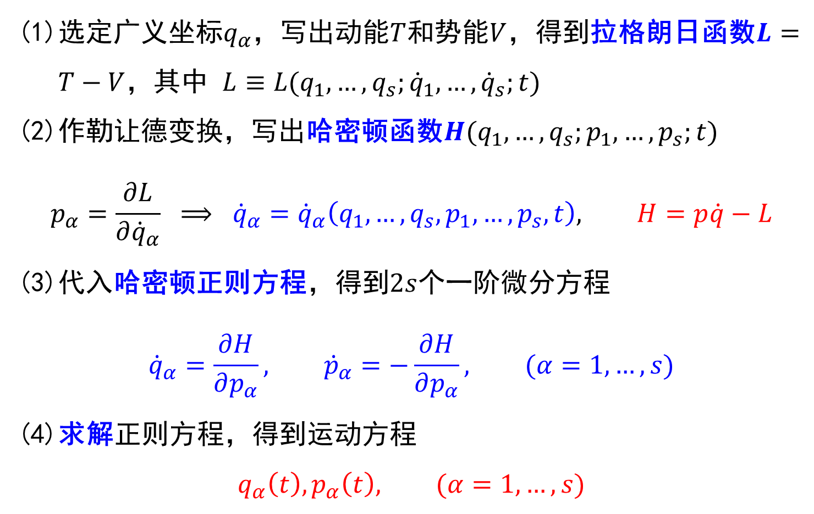
小结：哈密顿方程解题步骤
选定广义坐标$q_{α}$，写出动能$T$和势能$V$，得到拉格朗日函数$L=T−V$，其中 $L≡L(q_{1},…,q_{s};{\dot{q}}_{1},…,{\dot{q}}_{s};t)$
作勒让德变换，写出哈密顿函数$H(q_{1},…,q_{s};p_{1},…,p_{s};t)$
$$p_{α}=\frac{∂L}{∂{\dot{q}}_{α}} ⟹ {\dot{q}}_{α}={\dot{q}}_{α}\left(q_{1},…,q_{s},p_{1},…,p_{s},t\right), H=p\dot{q}−L$$
(3)代入哈密顿正则方程，得到$2s$个一阶微分方程
$${\dot{q}}_{α}=\frac{∂H}{∂p_{α}}, {\dot{p}}_{α}=−\frac{∂H}{∂p_{α}}, (α=1,…,s)$$
(4)求解正则方程，得到运动方程
$$q_{α}\left(t\right),p_{α}\left(t\right), (α=1,…,s)$$

Slide 20
例7
用哈密顿正则方程解单自由度线性振动问题。
解：
单自由度，取q为广义坐标，则拉氏函数
广义动量
哈密顿函数
哈密顿正则方程
H中不显含t，H为守恒量
上两式消去p，

Slide 21
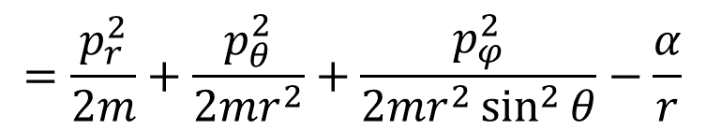
例8
设电荷为-e的电子，在电荷为+Ze的核力场中运动，Z为
原子序数，试用哈密顿正则方程研究电子的运动。
解：
三个自由度，采用球面坐标r,θ,φ为广义坐标，则动能
势能
由
$$=\frac{p_{r}^{2}}{2m}+\frac{p_{θ}^{2}}{2mr^{2}}+\frac{p_{φ}^{2}}{2mr^{2}\sin^{2}{θ}}−\frac{α}{r}$$

Slide 22
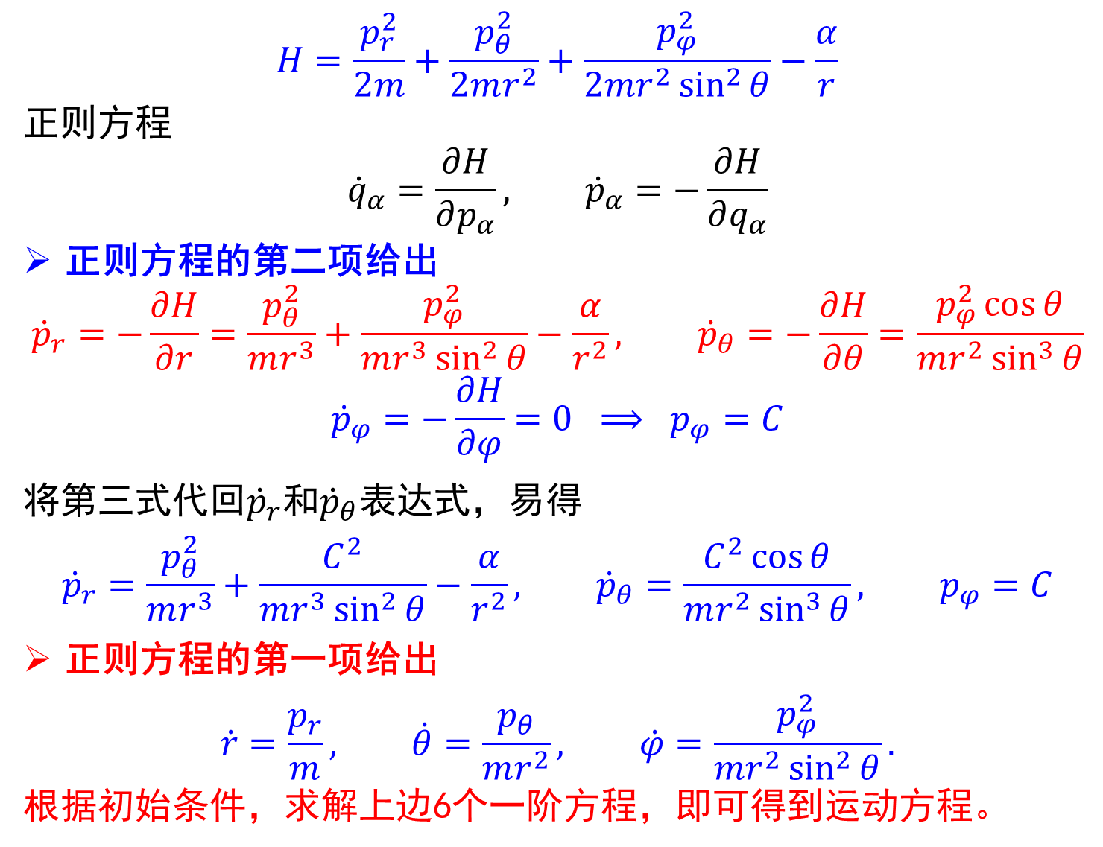
$$H=\frac{p_{r}^{2}}{2m}+\frac{p_{θ}^{2}}{2mr^{2}}+\frac{p_{φ}^{2}}{2mr^{2}\sin^{2}{θ}}−\frac{α}{r}$$
正则方程
$${\dot{q}}_{α}=\frac{∂H}{∂p_{α}}, {\dot{p}}_{α}=−\frac{∂H}{∂q_{α}}$$
正则方程的第二项给出
$${\dot{p}}_{r}=−\frac{∂H}{∂r}=\frac{p_{θ}^{2}}{mr^{3}}+\frac{p_{φ}^{2}}{mr^{3}\sin^{2}{θ}}−\frac{α}{r^{2}}, {\dot{p}}_{θ}=−\frac{∂H}{∂θ}=\frac{p_{φ}^{2}\cos{θ}}{mr^{2}\sin^{3}{θ}}$$
$${\dot{p}}_{φ}=−\frac{∂H}{∂φ}=0 ⟹ p_{φ}=C$$
将第三式代回${\dot{p}}_{r}$和${\dot{p}}_{θ}$表达式，易得
$${\dot{p}}_{r}=\frac{p_{θ}^{2}}{mr^{3}}+\frac{C^{2}}{mr^{3}\sin^{2}{θ}}−\frac{α}{r^{2}}, {\dot{p}}_{θ}=\frac{C^{2}\cos{θ}}{mr^{2}\sin^{3}{θ}}, p_{φ}=C$$
正则方程的第一项给出
$$\dot{r}=\frac{p_{r}}{m}, \dot{θ}=\frac{p_{θ}}{mr^{2}}, \dot{φ}=\frac{p_{φ}^{2}}{mr^{2}\sin^{2}{θ}}.$$
根据初始条件，求解上边6个一阶方程，即可得到运动方程。

Slide 23
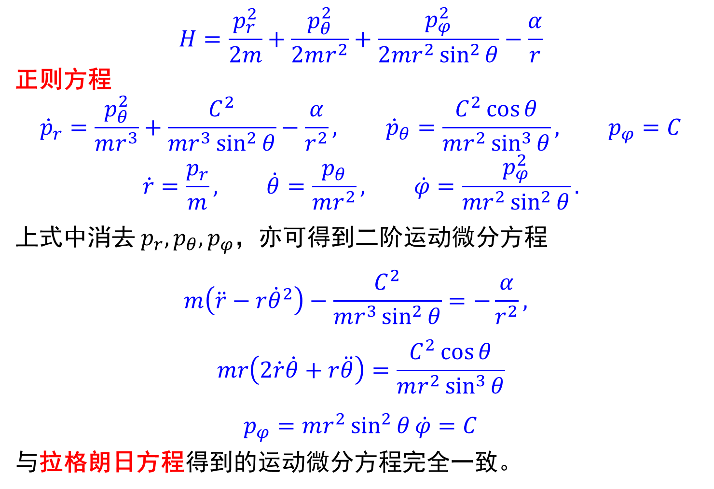
正则方程与拉格朗日方程的等价性
$$H=\frac{p_{r}^{2}}{2m}+\frac{p_{θ}^{2}}{2mr^{2}}+\frac{p_{φ}^{2}}{2mr^{2}\sin^{2}{θ}}−\frac{α}{r}$$
正则方程
$${\dot{p}}_{r}=\frac{p_{θ}^{2}}{mr^{3}}+\frac{C^{2}}{mr^{3}\sin^{2}{θ}}−\frac{α}{r^{2}}, {\dot{p}}_{θ}=\frac{C^{2}\cos{θ}}{mr^{2}\sin^{3}{θ}}, p_{φ}=C$$
$$\dot{r}=\frac{p_{r}}{m}, \dot{θ}=\frac{p_{θ}}{mr^{2}}, \dot{φ}=\frac{p_{φ}^{2}}{mr^{2}\sin^{2}{θ}}.$$
上式中消去 $p_{r},p_{θ},p_{φ}$，亦可得到二阶运动微分方程
$$m\left(\ddot{r}−r{\dot{θ}}^{2}\right)−\frac{C^{2}}{mr^{3}\sin^{2}{θ}}=−\frac{α}{r^{2}},$$
$$mr\left(2\dot{r}\dot{θ}+r\ddot{θ}\right)=\frac{C^{2}\cos{θ}}{mr^{2}\sin^{3}{θ}}$$
$$p_{φ}=mr^{2}\sin^{2}{θ}\dot{φ}=C$$
与拉格朗日方程得到的运动微分方程完全一致。

Slide 24
作业
5.20, 5.21 , 5.22

Slide 25
补充材料

Slide 26
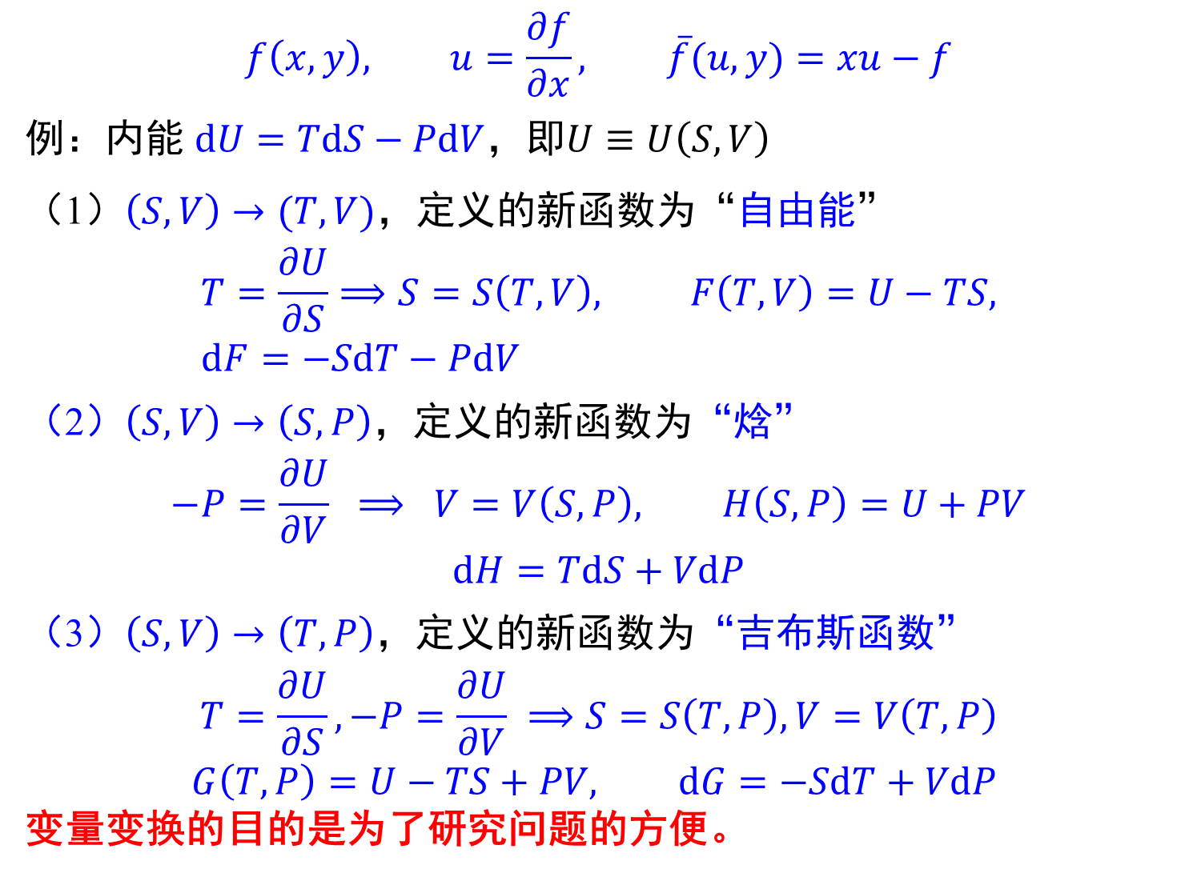
$$f\left(x,y\right), u=\frac{∂f}{∂x}, \overline{f}(u,y)=xu−f$$
例：内能 $dU=TdS−PdV$，即$U≡U\left(S,V\right)$
（1）$\left(S,V\right)→(T,V)$，定义的新函数为“自由能”
$$T=\frac{∂U}{∂S}⟹S=S\left(T,V\right), F\left(T,V\right)=U−TS, dF=−SdT−PdV$$
（2）$\left(S,V\right)→\left(S,P\right)$，定义的新函数为“焓”
$$−P=\frac{∂U}{∂V} ⟹ V=V\left(S,P\right), H\left(S,P\right)=U+PV$$
$$dH=TdS+VdP$$
（3）$\left(S,V\right)→\left(T,P\right)$，定义的新函数为“吉布斯函数”
$$T=\frac{∂U}{∂S}, −P=\frac{∂U}{∂V} ⟹S=S\left(T,P\right), V=V\left(T,P\right)$$
$$G\left(T,P\right)=U−TS+PV, dG=−SdT+VdP$$
变量变换的目的是为了研究问题的方便。

Slide 27
1.哈密顿正则方程，简称哈密顿方程或正则方程。它是以
正则变量 为独立变量，有2s个方程的一阶常微分方程组，等价于有s个方程的二阶常微分方程组，即L方程。
2.正则方程和拉格朗日方程的比较。
正则方程和拉格朗日方程一样都是力学体系的运动方程，不同之处是前者是2s个一阶微分方程而后者是s个二阶微分方程，如果单从数学上讲二者是等价的，但显然求解2s个一阶微分方程比求解s个二阶微分方程更简单一些。另外由于前者对于自变量而言形式是对称的，也就是形式上更优美一些，所以被称为正则方程，“正则”有“规整”之意。——优越性

Slide 28
由正则变量所构成的2s维空间，叫做体系的相空间 (the
Phase space of a system)。由于它的每一个点对应体系的
一个状态，又称状态空间。
这种用广义坐标和广义动量描述运动状态，以哈密顿正则方程作运动方程的力学称为哈密顿力学。
玻尔兹曼和吉布斯将相空间的概念应用于气体运动学和统计物理学的研究，取得卓越成就。
哈密顿正则方程的建立为泊松括号的建立准备了条件，而泊松括号在量子力学中是一种常用的符号，当然量子力学中是用量子泊松括号，不过，二者运算规则相仿。
哈密顿力学对于经典物理学向现代物理学的过渡起着重大作用！

Slide 29
重要应用
1、20世纪以来，在现代物理学各分支，如波动力学、量子力学、相对论、原子物理学的建立过程中，哈密顿力学都起了重要作用．
2、哈密顿正则方程组在计算方法上有特殊优点，只要适当建立相应的数值积分方法，可使误差积累很慢，适用于计算步数很大的课题．
3、中国计算数学家冯康等建立的辛积分法，符合哈密顿方程组的特点，计算效果很好，受到国际上的重视．
4、 哈密顿动力学是现代数学研究的一个重要的领域。例如在人们所熟知的飞机、火箭发射后的巨大噪音、地震台风海浪等对工程结构的灾害性破坏等方面有着重要的应用。

